Slide 1
Простой поиск подстроки
N
E
E
D
L
E
H
A
Y
S
T
A
C
K
_
N
E
E
D
L
E
Здесь может быть Ваш код
☺
(функция Search( string text, string pattern ) должна вернуть индекс подстроки pattern в строке text или -1, если подстроки в строке нет)
O( MN )

Slide 2
int SimpleSearch(string pattern, string text)
{
// Проверка входных параметров
if (string.IsNullOrEmpty(text) || string.IsNullOrEmpty(pattern))
return -1;
if (pattern.Length > text.Length)
return -1;
int n = text.Length;
int m = pattern.Length;
// Перебираем все возможные позиции в тексте
for (int i = 0; i <= n - m; i++)
{
int j;
// Проверяем совпадение подстроки, начиная с текущей позиции
for (j = 0; j < m; j++)
{
if (text[i + j] != pattern[j])
break;
}
// Если j достигло длины подстроки, значит найдено полное совпадение
if (j == m)
return i;
}
// Подстрока не найдена
return -1;
}

Slide 3
Простой поиск подстроки
Чем алгоритм хорош:
Не требует предварительной обработки текста – это достоинство, если нам нужно искать подстроку только единожды.
Не требует дополнительной памяти – не нужно хранить вспомогательную информацию в дополнительных структурах данных, как в более продвинутых алгоритмах (см.далее)
Весьма эффективен для коротких строк и подстрок

Slide 4
Простой поиск подстроки
Чем алгоритм плох
Никак не анализирует дополнительно сами строки. Особенно плохо, если искать надо много раз одну и ту же подстроку.
Медленный – как и всякий перебор (brute force).
O( MN )

Slide 5
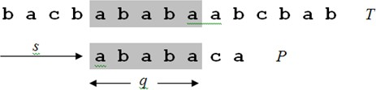
Алгоритм Кнута – Морриса – Пратта. Идея
Префикс-функция, ассоциированная с образцом P, показывает, где в строке P повторно встречаются различные префиксы этой строки. Если это известно, можно не проверять заведомо недопустимые сдвиги.
Пример. Пусть ищутся вхождения образца P = a b a b a c a в текст T. Пусть для некоторого сдвига s оказалось, что первые q символов образца совпадают с символами текста. Значит, символы текста от T[s+1] до T[s+q] известны, что позволяет заключить, что некоторые сдвиги заведомо недопустимы.

Slide 6
Алгоритм Кнута – Морриса – Пратта. Идея
Пусть P[1..q] = T[s+1..s+q]; каково минимальное значение сдвига
s′ > s, для которого P[1..k] = T[s′+1..s′+k], где s′+k = s+q?
Число s′ - минимальное значение сдвига, большего s, которое совместимо с тем, что T[s+1..s+q] = P[1..q].
Следовательно, значения сдвигов, меньшие s′ , проверять не нужно.
Лучше всего, когда s′ = s+q, так как в этом случае не нужно рассматривать сдвиги s+q-1, s+q-2, …, s+1.
Кроме того, при проверке нового сдвига s′ можно не рассматривать первые его k символов образца: они заведомо совпадут.
Чтобы найти s′, достаточно знать образец P и число q: T[s′+1..s′+k] – суффикс P_{q}, поэтому k – это наибольшее число, для которого P_{k} является суффиксом P_{q}. Зная k (число символов, заведомо совпадающих при проверке нового сдвига s′), можно вычислить s′ по формуле s′ = s + (q – k).

Slide 7
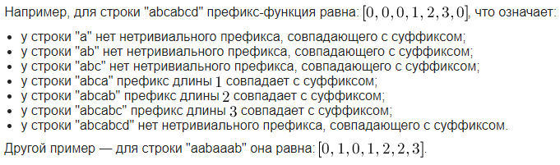
Алгоритм Кнута – Морриса – Пратта. Префикс-функция
Определение. Префикс-функцией, ассоциированной со строкой P[1..m], называется функция π: {1,2, …, m} → {0,1, …, m – 1}, определенная следующим образом:
π[q] = max{k: k<q & P_{k}  P_{q} }
Иными словами, π[q] – длина наибольшего префикса P, являющегося суффиксом P_{q}.

Slide 8
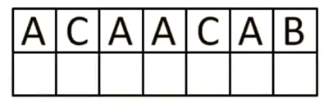
Алгоритм Кнута-Мориса-Пратта
Дана строка
Требуется вычислить для неё префикс-функцию,
т.е. массив чисел ,
где определяется следующим образом: это такая наибольшая длина наибольшего собственного
суффикса подстроки , совпадающего с её префиксом (собственный суффикс — значит не
совпадающий со всей строкой). В частности, значение полагается равным нулю.
Notes:
Префикс-функция, ассоциированная с образцом P, показывает, где в строке P повторно встречаются различные префиксы этой строки. Если это известно, можно не проверять заведомо недопустимые сдвиги.

Slide 9
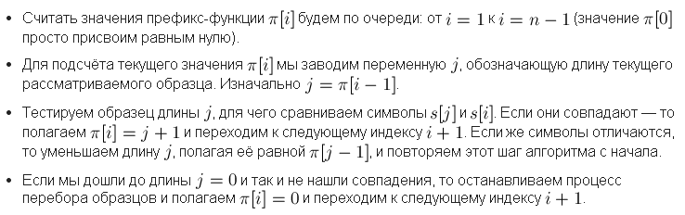
Алгоритм расчета префикс-функции

Slide 10
Алгоритм расчета префикс-функции
int[] computePrefixFunction(string s)
{
int m = s.Length;
int[] pi = new int[m];
int j = 0;
pi[0] = 0;
for (int i = 1; i < m; i++)
{
while (j > 0 && s[j] != s[i])
{
j = pi[j];
}
if (s[j] == s[i])
{
j++;
}
pi[i] = j;
}
return pi;
}

Slide 11
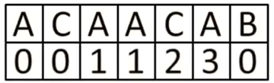
Алгоритм Кнута-Мориса-Пратта
O( M+N )
Notes:
Как работает алгоритм:
Построение префикс-функции
Префикс-функция показывает, на сколько можно сдвинуть паттерн при несовпадении символов.
Поиск в строке
Символы сравниваются последовательно.
Если несовпадение, сдвиг определяется префикс-функцией, а не полным откатом назад.
Это позволяет искать подстроку за время O(M+N)O(M + N)O(M+N), где M — длина текста, N — длина паттерна.

Slide 12
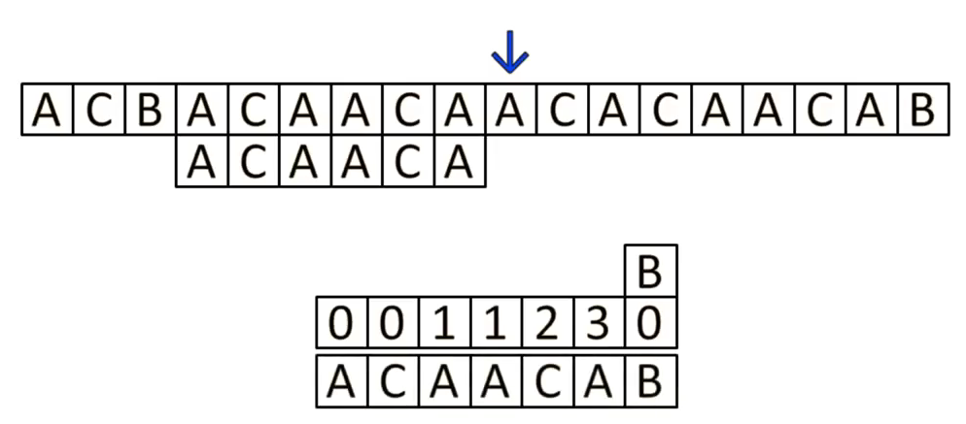
Алгоритм Кнута-Мориса-Пратта
Notes:
Поиск подстроки в строке
Шаблон частично совпадает с текстом.
Синяя стрелка указывает на позицию, где происходит несовпадение.
Согласно таблице LPS, при несовпадении шаблон можно сдвинуть, не начиная поиск заново с первой буквы.

Slide 13
Алгоритм Кнута-Морриса-Пратта
public int Search(string pattern, string text)
{
int n = text.Length;
int m = pattern.Length;
int[] prefix = computePrefixFunction(pattern);
int j = 0;
for (int i = 1; i <= n; i++)
{
while (j > 0 && pattern[j] != text[i - 1])
{
j = prefix[j - 1];
}
if (pattern[j] == text[i - 1])
{
j++;
}
if (j == m)
{
return i - m; // Найдено в позиции i - m
}
}
return -1; // Не найдено
}

Slide 14
Алгоритм Бойера-Мура
O( M+N )
Алгоритм основан на учете двух эвристик:
Good Suffixes
(Совпавшие Суффиксы)
Bad Characters
(Стоп-символы)
https://ru.wikipedia.org/wiki/Алгоритм_Бойера_-_Мура
Notes:
Алгоритм Бойера-Мура, разработанный двумя учеными — Бойером (Robert S. Boyer) и Муром (J. Strother Moore), считается наиболее быстрым среди алгоритмов общего назначения, предназначенных для поиска подстроки в строке.
Преимущество этого алгоритма в том, что ценой некоторого количества предварительных вычислений над шаблоном (но не над строкой, в которой ведётся поиск) шаблон сравнивается с исходным текстом не во всех позициях — часть проверок пропускаются как заведомо не дающие результата.
Важной особенностью алгоритма является то, что он выполняет сравнения в шаблоне справа налево в отличие от многих других алгоритмов.
Алгоритм Бойера-Мура считается наиболее эффективным алгоритмом поиска шаблонов в стандартных приложениях и командах, таких как Ctrl+F в браузерах и текстовых редакторах.

Slide 15
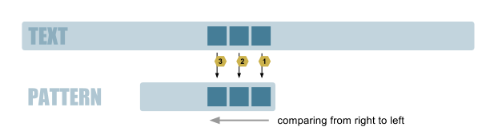
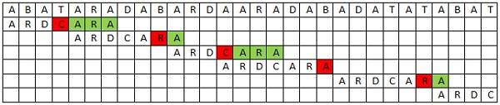
Алгоритм Бойера-Мура

Slide 16


Таблица стоп-символов
Символ | Смещение
к | 6
о | 5
л | 4
(любой другой) | длина шаблона + 1 = 7

Slide 17
Таблица стоп-символов
int[] BadCharactersTable(string pattern)
{
int m = pattern.Length;
int[] badShift = new int[256];
for (int i = 0; i < 256; i++)
{
badShift[i] = -1;
}
for (int i = 0; i < m - 1; i++)
{
badShift[(int)pattern[i]] = i;
}
return badShift;
}

Slide 18


Таблица суффиксов

Slide 19
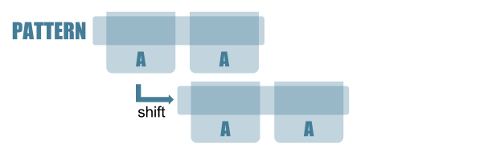
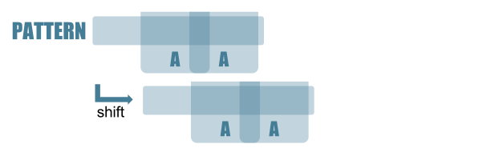
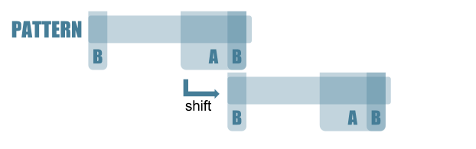
Таблица суффиксов
Искомая строка (образец) может состоять из повторяющихся фрагментов
Иногда эти фрагменты перекрываются
Только подстрока искомого образца можеть заново встретиться в его начале

Slide 20
Таблица суффиксов
int[] GoodSuffixTable( string pattern )
{
int m = pattern.Length;
int[] suffixes = Suffixes(pattern);
int[] goodSuffixes = new int [m];
for (int i = 0; i < m; i++)
goodSuffixes[i] = m;
for (int i = m - 1; i >= 0; i--)
if (suffixes[i] == i + 1)
for (int j = 0; j < m - i - 1; j++)
if ( goodSuffixes[j] == m )
goodSuffixes[j] = m - i - 1;
for (int i = 0; i < m - 2; i++)
{
goodSuffixes[m - 1 - suffixes[i]] = m - i - 1;
}
return goodSuffixes;
}

Slide 21
Таблица суффиксов
int[] Suffixes(string pattern)
{
int m = pattern.Length;
int[] suffixes = new int [m];
suffixes[m - 1] = m;
int g = m - 1, f = 0;
for (int i = m - 2; i >= 0; --i)
{
if ( i > g && suffixes[i + m - 1 - f] < i - g)
suffixes[i] = suffixes[i + m - 1 - f];
else if (i < g)
g = i;
f = i;
while (g >= 0 && pattern[g] == pattern[g + m - 1 - f]) g--;
suffixes[i] = f - g;
}
return suffixes;
}

Slide 22
Алгоритм Бойера-Мура
int Search(string pattern, string text)
{
int n = text.Length;
int m = pattern.Length;
if (m > n) return -1;
int[] badShift = BadCharactersTable( pattern );
int[] goodSuffix = GoodSuffixTable( pattern );
int offset = 0;
while (offset <= n-m)
{
int i;
for (i = m - 1; i >= 0 && pattern[i] == text[i + offset]; i--);
if (i < 0)
return offset; // Match found
offset += Math.Max( i - badShift[ (int)text[offset + i] ], goodSuffix[i] );
}
return -1;
}

Slide 23
Алгоритм Бойера-Мура-Хорспула
int Search(string pattern, string text)
{
int n = text.Length;
int m = pattern.Length;
if (m > n) return -1;
int[] badShift = BadCharactersTable( pattern );
int offset = 0;
while (offset <= n-m)
{
int i;
for (i = m - 1; i >= 0 && pattern[i] == text[i + offset]; i--);
if (i < 0)
return offset; // Match found
offset += badShift[ (int)text[offset + m-1] ];
}
return -1;
}

Slide 24
Таблица стоп-символов (для Б-М-Х)
int[] BadCharactersTable(string pattern)
{
int m = pattern.Length;
int[] badShift = new int[256];
for (int i = 0; i < 256; i++)
{
badShift[i] = m;
}
for (int i = 0; i < m-1; i++)
{
badShift[ (int)pattern[i] ] = m-1 - i;
}
return badShift;
}

